Slide 1
Hochschule Pforzheim Modelica Prototyp
Team 2
31.10.2019

Slide 2
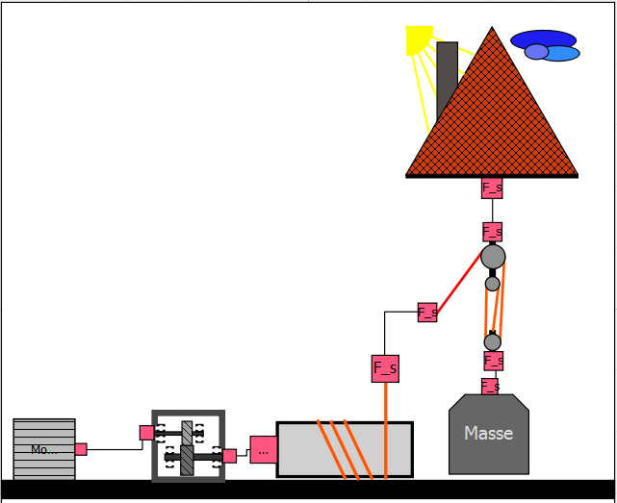
Prototyp
…
…

